Slide 1
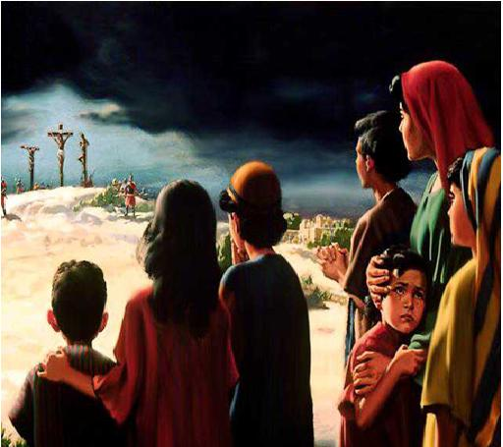
Lección 9
29de agosto 2026
UN MINISTERIO IMPULSADO POR EL AMOR
TEXTO CLAVE: 2 Corintios 2:4
Escuela Sabática – 3° Trimestre de 2026

Slide 2
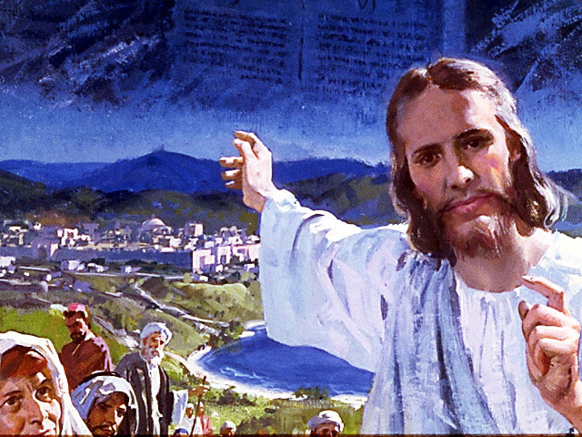
I. OBJETIVO: ¿Qué enseñar y aprender?
Aprendamos a ser, un discípulo que ama con sinceridad a la iglesia de Cristo.
APRENDIZAJE POR NIVELES:
SABER: Entender que la motivación correcta para servir a Dios es el amor.
SENTIR: El deseo de ser sincero con las personas.
HACER: La decisión de triunfar con Cristo en las adversidades de la vida.

Slide 3

II. MOTIVAR: ¿Cómo motivar y cómo enseñar?
Con preguntas motivadoras, presentando necesidades y casos de la vida:
¿Por qué razones expresó gratitud a Dios el apóstol Pablo?
¿El ministerio cristiano debe estar motivado por amor?
¿Cuál es el olor grato en los cristianos para la salvación?

Slide 4
III. EXPLORA: 1.¿Por qué razones expresó gratitud a Dios el apóstol Pablo? 2 Corintios 1:3- 7
La razón principal por lo que agradece a Dios en su carta, es por la consolación que recibió en los momentos difíciles de su vida misionera con palabras de aliento y presencia en su vida y en su ser.
“La gratitud de Pablo se centra en el consuelo que Dios brinda a quienes sufren. En este pasaje, el verbo consolar (parakaleo) y el sustantivo consuelo (paraklesis) aparecen juntos diez veces. Dios está descrito como Padre de compasión y consuelo.” (GEB 94)
“La acción de gracias de Pablo también muestra el poder de la oración intercesora y la gratitud que experimentamos por la liberación de Dios.” (GEB 83)

Slide 5
2. ¿El servicio cristiano debe estar motivado por amor? 2 Corintios 2:4
Sí. Nuestro Creador y Redentor hizo el plan de redención por amor a la humanidad, la ejecución de ese plan divino lo hizo por amor. El Cordero de Dios dio su vida para redimirnos, porque nos ama.
El apóstol Pablo también sirvió a Dios y sus semejantes motivados por ese amor que recibió de Dios, fuente de amor. En su carta expresa con estas palabras: “Porque por la mucha tribulación y angustia del corazón les escribí con muchas lágrimas; no para que sean contristados, sino para que supiesen cuanto los amo.” (2 Cor. 2:4)
“Pablo podía exhortar a la iglesia a reafirmar su amor.”(2 Cor. 2:8). ”(GEB 97)
Notes:
GEB

Slide 6
3. ¿Cuál es el olor grato en los cristianos para el triunfo en Cristo? 2 Corintios 2:14- 17
Pablo dice: “Más a Dios gracias, el cual nos lleva siempre en triunfo en Cristo Jesús, y por medio de nosotros manifiesta en todo lugar el olor grato de su conocimiento. Porque para Dios somos grato olor de Cristo en los que se salvan.” (2 Cor. 2:14, 15)
“En estallido de alegría, Pablo afirma que Dios nos lleva siempre al triunfo en Cristo Jesús (2 Cor. 2:14) ¡Qué declaración tan maravillosa! Un corazón lleno de la presencia de Cristo difunde la fragancia de su conocimiento en todo lugar.” (GEB 98)
La presencia de Jesús en nuestro ser es el olor grato y eso atrae a las personas. ()

Slide 7
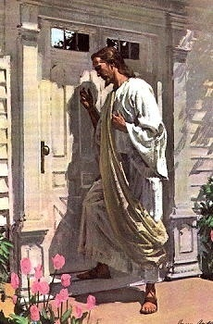
IV. APLICA:
¿Qué debo sentir al recibir estos conocimientos?
El deseo de tener la presencia de Dios en nuestro ser, entonces hallaremos el amor, consuelo y fortaleza para servir a Dios.
¿Deseas tener consuelo de Dios?
¿Cuál es tu decisión?
V. CREA: ¿Qué haré para compartir esta lección la próxima semana? Crear oportunidades y compartir sobre como tener el amor de Dios en nuestro ser. Amén

Slide 8
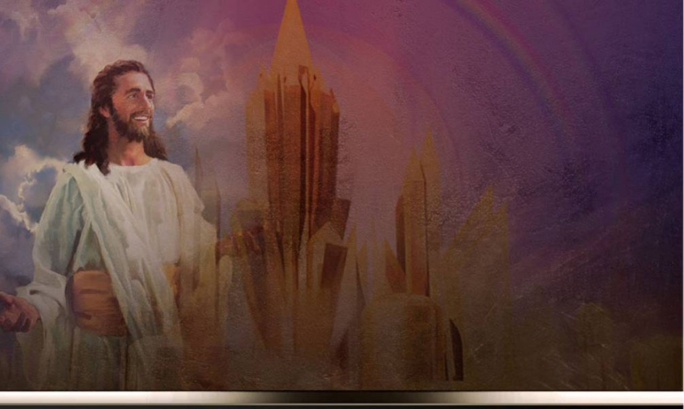

Créditos
DISEÑO ORIGINAL
Lic. Alejandrino Halire Ccahuana
http://decalogo-janohalire.blogspot.com/p/escuela-sabatica.html
Distribución
Recursos Escuela Sabática ©
Para recibir las próximas lecciones inscríbase enviando un mail a:
www.recursos-biblicos.com
Asunto: Lecciones en PowerPoint
RECURSOS BÍBLICOS
Recursos gratuitos
https://www.recursos-biblicos.com/2014/04/resumen-de-la-leccion-de-escuela-sabatica-para-segundo-trimestre-2014.html
https://es.slideshare.net/ahalirecc
Recursos
Escuela Sabática

